Slide 1


Triedenie odpadu!!!
WebQuest JE URČENÝ PRE ŽIAKOV SIEDMYCH ROČNÍKOV ZÁKLADNÝCH ŠKÔL.
CIeĽ: upevnenie vedomostÍ žiakov o ochranE životného prostredia,
prehlbovanie vedomostí žiakov o ochranE životného prostredia.
autorkou projektu je: Joanna Lemirowska - Wronka

Slide 2
obsah
1. Úvod
2. Úlohy
3. Proces
4. Zdroje
5. Hodnotenie
6. Záver
7. Poradca pre učiteľa

Slide 3
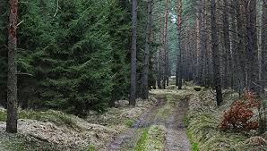
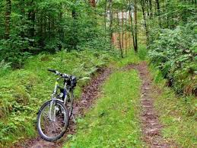
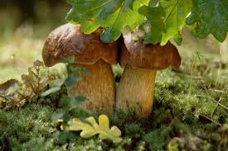
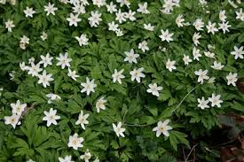
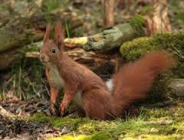
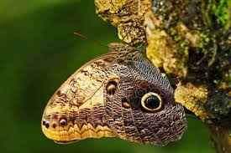
ÚVOD
Predstavte si, že idete s priateľmi na prechádzku do lesa.
Chcete príjemne stráviť čas.
Chcete ovoňať
pekné kvety,
nájsť huby
a vidieť veveričku alebo motýľa.

Slide 4
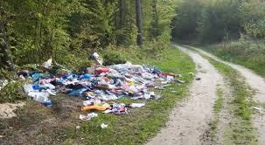
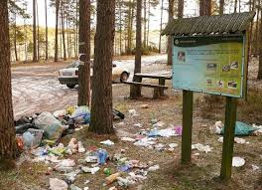
ÚVOD
Vojdete do lesa a tam......
vidíte.......
ODPADKY !!!
https://www.youtube.com/watch?v=lU3h3_PE6w0

Slide 5
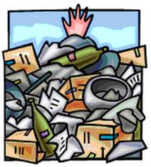

úvod
To nie je príjemný pohľad..... každý z nás má rad prírodu
a čisté, príjemné prostredie.
Zamyslite sa nad tým, čo treba urobiť, aby takéto situácie
už nevznikali. Aby sa každý z nás mohol tešiť z krásnej
prírody, aby nám komunálny odpad neležal pod nohami, aby bolo odpadu menej.
Riešenie tohto problému bude VAŠOU PRÁCOU, sami vyhľadáte informácie a nájdete riešenie.
      Dozviete sa, čo je treba robiť, aby ste znížili množstvo odpadkov.
      Pochopíte, prečo sú tieto činnosti také dôležité pre všetkých ľudí.
      Budete motivovať iných, aby menili našu Zem a budete expertami v tejto oblasti.

Slide 6



ÚLOHA
Čo budete robiť???
Odpovedzte na otázky:
Aké hrozby/nebezpečenstvá/ prináša znečisťovanie našej planéty?
Čo možno urobiť, aby sa znížilo množstvo odpadov a zlepšil stav životného prostredia?
Čo znamená recyklácia?
Čo sú to produkty biologicky rozložiteľné?
V čom spočíva hospodárenie s odpadkami?
V čom spočíva segregácia odpadu?

Slide 7

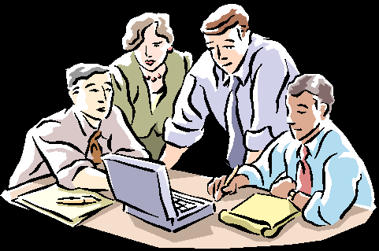
ÚLOHA
Čo budete robiť???
Pripravte projekty informačných brožúr týkajúce sa našej témy.
Predstavte (prezentujte) svoje
projekty a hovorte o nich.
Spoločne vymyslite a pripravte
cvičenia, ktoré učia správne (dobre) triediť odpad.

Slide 8
PROCES
1.ČASŤ
Budete rozdelení do dvoch skupín.
Každá skupina dostane úlohy, ktoré bude musieť splniť.
1.SKUPINA | 2. SKUPINA

Slide 9

PROCES
1. SKUPINA | 2.SKUPINA
Vyhľadajte na internete, v letákoch, učebniciach informácie, ktoré Vám pomôžu nájsť odpoveď na otázky: Aké hrozby /nebezpečenstvá/ vyplývajú zo znečistenia našej planéty? 2. Čo to je triedenie odpadu? 3. V čom spočíva hospodárenie odpadmi? | Vyhľadajte na internete, v letákoch, učebniciach informácie, ktoré Vám pomôžu nájsť odpoveď na otázky: Čo možno urobiť, aby sa znížilo množstvo odpadov a zlepšil stav životného prostredia? 2. Čo sú to biologicky rozložiteľné odpady? 3. V čom spočíva triedenie odpadov?
ÚLOHY

Slide 10
PROCES
1. SKUPINA | 2. SKUPINA
Pripravte projekt troch brožúr, ktoré sa budú týkať nasledujúcich otázok: 1. Aké hrozby /nebezpečenstvá/ vyplývajú zo znečisťovania našej planéty? 2. Čo to je triedenie odpadov? 3. V čom spočíva hospodárenie odpadmi? | Pripravte projekt troch brožúr, ktoré sa budú týkať nasledujúcich otázok: Čo je možné urobiť, aby sa znížilo množstvo odpadov a zlepšil sa stav prostredia? 2. Čo sú to biologicky rozložiteľné odpady? 3. V čom spočíva triedenie odpadov?
ÚLOHY
Projekty brožúr pripravte na počítači pomocou programu Microsoft PowerPoint alebo Microsoft Word

Slide 11
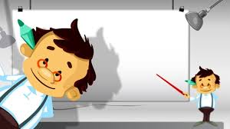
PROCES
2.ČASŤ
Predstavte svoje brožúry, vysvetlite problém (odpovedzte na otázky)

Slide 12
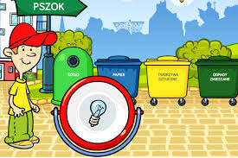
PROCES
3.ČASŤ
Pripravte spoločnú prácu:
Cvičenia, ktoré budú učiť správne(dobré) triedenie vo forme
Multimediálnej počítačovej hry
Plagátu s farebnými nádobami na triedenia a obrázkami predstavujúcimi odpady
ALEBO

Slide 13

PROCES
Na realizáciu projektu máte štyri týždne
PRVÝ TÝŽDEŇ
Oboznámenie sa s úlohou, rozdelenie úloh v skupine, predbežné zbieranie informácií:
Hľadanie internetových zdrojoch, v slovníkoch, učebniciach, tematických knihách, letákoch
Vysvetlenie neznámych termínov(slov)
Výber dôležitých informácií, ktoré ľahko pochopia žiaci z druhej skupiny
I

Slide 14
PROCES
DRUHÝ TÝŽDEŇ
Odpovede na otázky
Príprava projektov brožúr – spoločné rozhodovanie o spôsobe písania týchto informácií a vytipovanie si miest na grafiku, obrázky a fotografie

Slide 15
PROCES
TRETÍ TÝŽDEŇ:
Príprava brožúr – spoločné rozhodovanie o spôsobe písania týchto informácií a vytipovanie miest na grafiku, obrázky alebo fotografie
Prezentácia albumu, vysvetlenie problematiky

Slide 16
PROCES
4. TÝŽDEŇ
Prezentovanie projektov s brožúrami na hodinách biológie, každá skupina vysvetlí problematiku obsiahnutú v projekte
Spoločná príprava cvičenia, ktoré učí správne triediť odpad

Slide 17
PROCES
Informácie potrebné na prípravu úlohy hľadajte na uvedených internetových stránkach alebo na iných Vám známych stránkach.
Nezabúdajte na to, aby ste v svojich prácach uviedli:
1. Mená a priezviská žiakov, ktorí ju pripravili.
2. Odpovede na otázky.
3. Informácie v zaujímavej, estetickej, vyčerpávajúcej a rôznorodej forme. Využite Vašu predstavivosť a zručnosti.
4. Každá skupina bude samostatne prezentovať svoju prácu pred celou triedou.
Nezabúdajte na to, aby ste pracovali v súlade s usmerneniami.
Každý z Vás by sa mal snažiť a aktívne pracovať. Dôležitá je aj vzájomná spolupráca v skupine!

Slide 18
PROCES
NEZABÚDAJTE na to, že Vaša práca bude hodnotená učiteľom, preto:
Dobre ju pripravte
Snažte sa, aby odpovede na otázky boli
úplné a správne
Nezabúdajte na to, že dobrá spolupráca prináša vynikajúce výsledky!

Slide 19

ZDROJE
Knižné zdroje - učebnica biológie Puls życia. 3, wydawnictwa Nowa Era, autorzy: Beata Sągin, Andrzej Boczarowski, Marian Sęktas

Slide 20

ZDROJE
Zdroje vyhľadané na internetových stránkach súvisiacich s ochranou prostredia z hľadiska zlepšenia životného prostredia, likvidovania odpadov, triedenie odpadov
https://sk.wikipedia.org/wiki/Hlavn%C3%A1_str%C3%A1nka
http://pdf.truni.sk/e-ucebnice/chzp/data/6ed0fca1-9df3-4d19-bcec-7c1621272a51.html?ownapi=1
http://www.odpadyrecycling.vlastnyweb.sk/

Slide 21

ZDROJE
https://www.youtube.com/watch?v=WXnApSInQ-c
https://www.youtube.com/watch?v=ZlTEL9mEOio
https://www.youtube.com/watch?v=bDC5e63ruz4
MULTIMEDIÁLNE PREZENTÁCIE týkajúce sa ochrany životného prostredia, ktoré súvisia so zneškodňovaním odpadov
Filmy týkajúce sa životného prostredia
Pri hľadaní vhodných informácií na internete sa riaďte heslami: ochrana prostredia, zlepšenie stavu prostredia, hospodárenie s odpadmi, recyklácia, triedenia odpadov, skládky odpadov

Slide 22

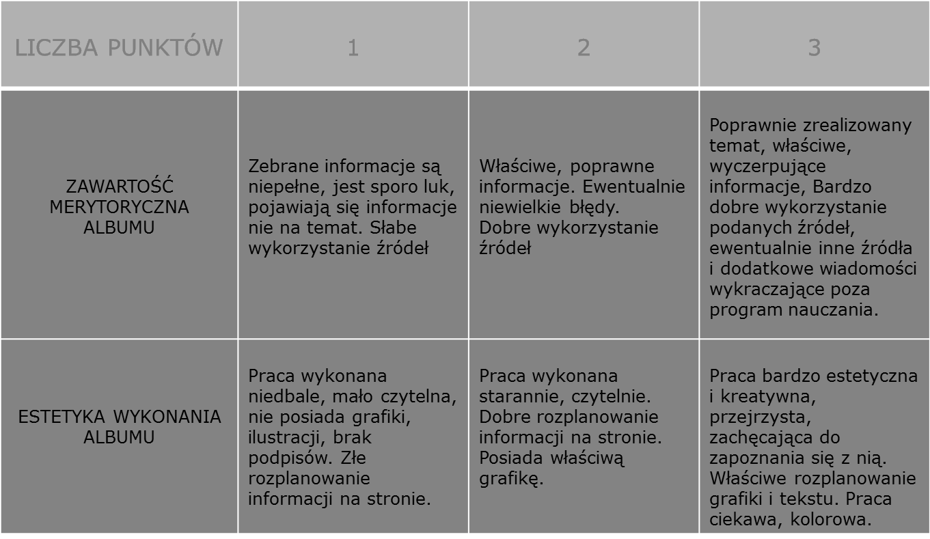
hodnotenie
POČET BODOV | 1 | 2 | 3
OBSAHOVÁ STRÁNKA BORŽÚR | Neúplne informácie, mnoho chýb, objavujú sa informácie, ktoré nesúvisia s témou. Slabé využitie zdrojov. | Správne informácie, prípadne malé chyby. Dobré využitie zdrojov. | Dobre spracovaná téma, správne a vyčerpávajúce informácie. Veľmi dobre využitie zdrojov, prípadne iných zdrojov a doplnkové informácie, ktoré presahujú učebný plán.
ESTETICKÁ STRÁNKA BROŽÚR | Nedbanlivo vykonaná práca, nečitateľná, chýbajú grafiky, obrázky, opis. Zle rozmiestnenie informácií na stránke. | Dobre a čitateľne pripravená práca. Dobré rozmiestnenie informácií a vhodná grafika. | Veľmi estetická a kreatívna práca, prehľadná a motivujúca. Dobré usporiadanie grafiky a textu. Práca zaujímavá a farebná.

Slide 23
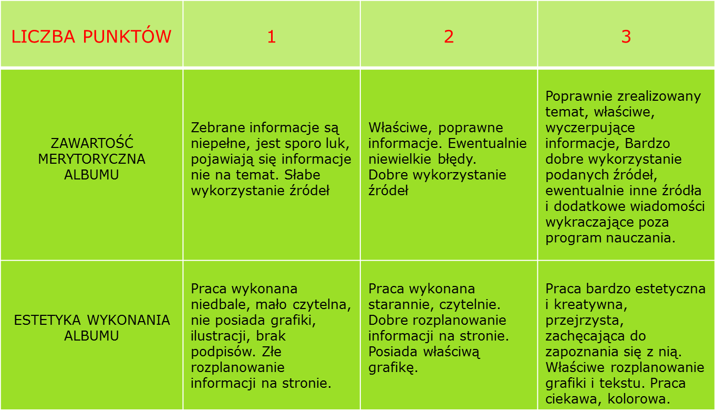
HODNOTENIE
POČET BODOV | 1 | 2 | 3
ZAANGAŽOVANIE SKUPINY A SCHOPNOSŤ SPOLUPRÁCE | Chýbajúce zaangažovanie všetkých členov skupiny. | Celá skupina zaangažovaná do prace. Drobné nedorozumenia. | Veľmi dobrá spolupráca celej skupiny.
PREZENTÁCIA | Čítaná prezentácia projektu brožúr. Neznalosť témy. Chýbajú správne odpovede na kladené otázky. | Práca hovorená čiastočne spamäti a čiastočne podporovaná čítaním, ťažkosti s vysvetľovaním problematiky a odpovedaním na otázky. | Práca prezentovaná zaujímavo a správne. Vyčerpávajúce odpovede na otázky.

Slide 24
HODNOTENIE
Počet bodov | 1 | 2 | 3
ZAANGAŽOVANIE SKUPINY A SCHOPNOSŤ SPOLUPRÁCE | Chýbajúce zaangažovanie všetkých členov skupiny. Chýbajúca zhoda pri plánovaní obsahu plagátu. | Dobrá spolupráca v skupine. Schopnosť spolupráce na uspokojivej úrovni. | Dobré zaangažovanie všetkých členov skupiny, vzájomná motivácia a pomoc pri práci. Vysoká úroveň spolupráce v skupine.
OBSAHOVÁ STRÁNKA CVIČENIA, KTORÉ MÁ NAUČIŤ AKO TRIEDIŤ ODPAD A SPÔSOB REALIZÁCIE CVIČENIA | Nedbanlivo urobené cvičenie. Nie je zhodné s obsahom úlohy. Cvičenie je nečitateľné, neobsahuje všetky prvky. | Čitateľné a estetický pripravené cvičenie. Prípustné drobné nedokonalosti. Obsah cvičenia v súlade s úlohou, prípustné drobné chyby. | Veľmi zaujímavé a nápadité cvičenie. Veľmi kreatívne. Estetika na vysokej úrovni, správne pripravené, výrazné, zrozumiteľné. Obsah cvičenia v súlade s odporúčaniami.

Slide 25
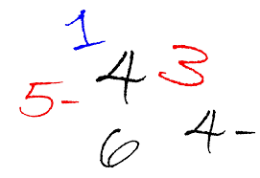
hodnotenie
BODY | HODNOTENIE
<5 | Nedostatočný
5-7 | Prípustný
8-10 | Dostatočný
11-13 | Dobrý
14-16 | Veľmi dobrý
17-18 | Výborný

Slide 26
ZÁVER
AKÉ VÝHODY PRINIESLA REALIZÁCIA TOHTO PROJEKTU?
1. Naučili ste sa získavať informácie z rôznych zdrojov, medzi inými z internetu a spracovávať tieto informácie.
2. Naučili ste sa využívať moderné nástroje a metódy informačnej a komunikačnej technológie.
3. Zdokonalili ste si schopnosť spolupráce v skupine.
4. Uvedomili ste si, akú hrozbu pre prostredie predstavujú odpady.
5. Spoznali ste spôsoby, ako obmedziť negatívny vplyv na prostredie.
6. Presvedčili ste sa, že triedenie odpadov nie je náročné.

Slide 27

PORADCA PRE UČITEĽA
WebQest môže byť využívaný v siedmej triede základných škôl na hodinách prírodovedy a tiež na výchovných hodinách na ľubovoľnej vzdelávacej úrovni.
Čas na realizáciu projektu by mal byť prispôsobený možnostiam žiakov– rozhodne o ňom učiteľ, ktorý projekt vedie.
Pri rozdeľovaní do skupín treba brať do úvahy poznávacie možnosti žiakov, ich schopnosti, záujmy
a vytvoriť žiakom optimálne podmienky na to,
aby každá skupina úspešne splnila úlohu a každý
jednotlivec bol spokojný so svojou prácou.

Slide 28
PORADCA PRE UČITEĽA
Učiteľ by sa mal pred realizáciou projektu oboznámiť s Web Questom, zistiť, či trieda bude vedieť splniť úlohy uvedené v projekte, a v prípade potreby môže zmeniť úlohy takým spôsobom, aby žiaci realizáciou projektu zvládli.
Učiteľ by mal dôkladne preanalyzovať obsah projektu spolu so žiakmi, aby mal istotu, že žiaci projekt správne pochopili. Mal by im pomáhať, radiť, ale nie poskytovať hotové riešenia.
Táto metóda bude dobrou formou, ako
učiť žiakov samostatnosti.

Slide 29
PORADCA PRE UČITEĽA
Učiteľ požiada žiakov, aby priniesli potrebné materiály, alebo ich sám zabezpečí.
Učiteľ by mal žiakom pomáhať pri oboznamovaní sa so zdrojovými materiálmi. Mal by vysvetľovať nezrozumiteľné slová alebo odkázať žiakov na príslušný slovník a predovšetkým by im mal vysvetliť, aby neprepisovali celé texty zo zdrojových materiálov, ale z nich len vyberali najdôležitejšie informácie. Učiteľ by mal overovať žiakmi
vybrané informácie.

Slide 30
PORADCA PRE UČITEĽA
Získané výsledky možno sprístupniť iným žiakom, napr. v školskej knižnici, na špeciálne pripravenom mieste na chodbe, alebo počas prestávok môžu žiaci vysvetľovať výsledky svojej práce.
Žiakmi pripravené brožúry možno rozdať žiakom ostatných tried za účelom šírenia ekologického povedomia medzi nepočujúcou mládežou.
Žiaci spolu s učiteľom, ktorý projekt vedie, môžu zorganizovať Deň ochrany životného
prostredia v škole a prezentovať iným žiakom výsledky svojej práce.

